Slide 1
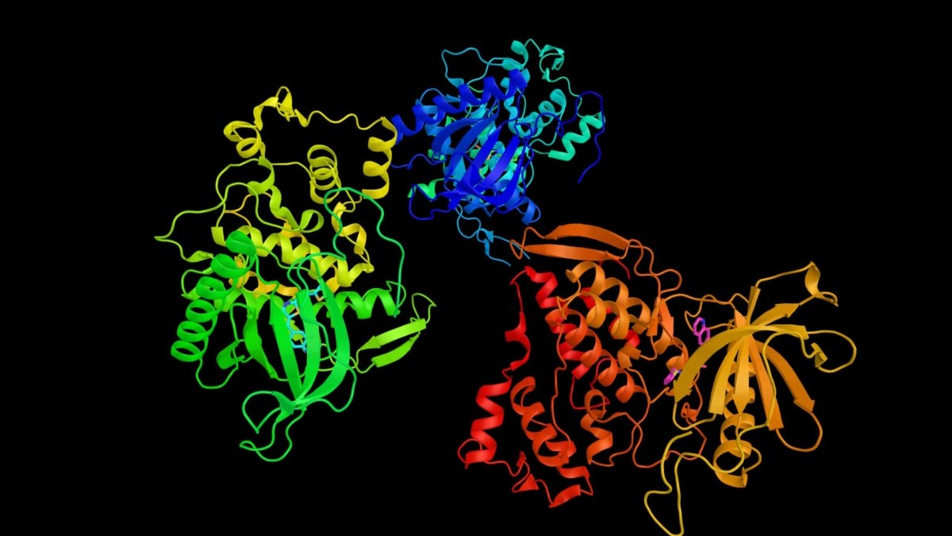
Prédiction de Protéines Membranaires
par Modèles de Markov Cachés (HMM)
Une approche probabiliste pour la classification membranaire
Kilian Froidevaux & Basile Buxtorf
PROJET DE BIOINFORMATIQUE

Slide 2
Problématique & Enjeux
~20-30%
>50%
>60%
~4%
du génome codant
cibles thérapeutiques
médicaments concernés
structures dans la PDB
Pourquoi prédire les protéines membranaires ?
Centralité biologique — Les protéines membranaires assurent des fonctions critiques.
Cibles thérapeutiques majeures — GPCR, canaux ioniques et transporteurs représentent la majorité des cibles des médicaments actuels.
Défi expérimental — Difficultés de cristallisation, expression recombinante complexe, stabilité limitée in vitro.
Gap structure-fonction — Malgré leur importance, seulement ~2-3% des structures dans la PDB sont membranaires.
Enjeu économique — >60% des médicaments commercialisés ciblent des protéines membranaires, un marché de plusieurs dizaines de milliards d'euros.
→ La prédiction in silico est donc indispensable pour guider la recherche et réduire les coûts.
1. PROBLÉMATIQUE
02

Slide 3
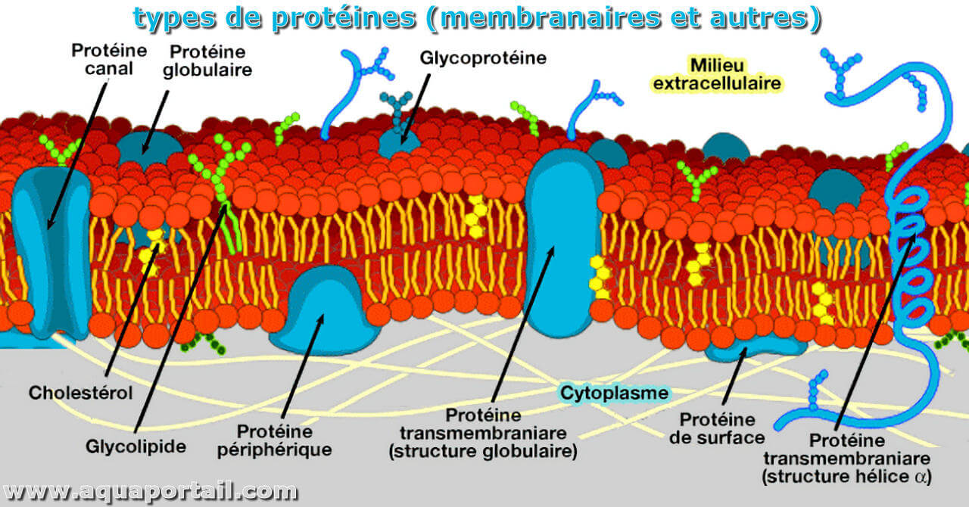
Contexte Biologique
Rôles fonctionnels
- Transport : Médiation du passage d'ions, de métabolites et d'autres molécules à travers la membrane
- Transduction du signal : Réception de signaux extracellulaires et initiation de cascades intracellulaires
- Activité enzymatique : Catalyse des réactions à la surface de la membrane
- Rôles structurels et adhésifs : Ancrage de la membrane au aux cellules adjacentes, et maintien de la courbure et de l'organisation membranaire.
Fig. 2 — Membrane plasmique avec ses protéines
2. CONTEXTE BIOLOGIQUE
03

Slide 5
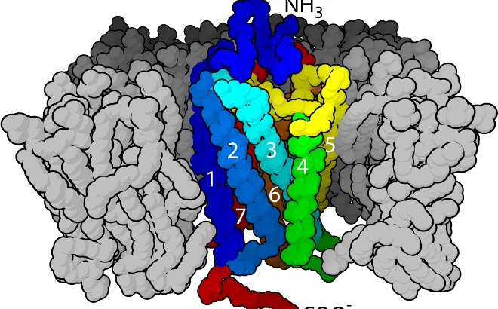
Contexte Biologique
Types de protéines membranaires
Récepteurs (GPCR), canaux ioniques, transporteurs, enzymes membranaires — chaque famille présente des architectures et fonctions distinctes.
Hélices transmembranaires (TM)
Segments de ~20-25 résidus hydrophobes traversant la bicouche lipidique. Structure la plus fréquente, stabilisée par interactions hydrophobes avec les lipides.
Défis expérimentaux
Difficiles à cristalliser, expression recombinante complexe, structures sous-représentées dans la PDB (<3%).
→ La prédiction in silico est essentielle pour combler ce gap.
Fig. 1 — Structure d'un GPCR avec ses 7 hélices transmembranaires
Propriétés clés des segments TM :
• Longueur : ~20-25 acides aminés
• Forte composante hydrophobe
• Enrichies en Leu, Ile, Val, Phe
• Alternance de charges aux extrémités
2. CONTEXTE BIOLOGIQUE
03

Slide 6
Panorama des Approches de Prédiction
Critère | Méthodes Physiques | HMM (TMHMM, Phobius) | Deep Learning
Principe | Fenêtre glissante sur l'échelle d'hydrophobicité (Kyte-Doolittle) | Modélisation probabiliste des états topologiques (TM, boucles, signaux) | Réseaux de neurones profonds (CNN, LSTM, Transformers)
Forces | Simplicité, interprétabilité directe, coût nul | Robustesse, interprétabilité biologique, modélisation explicite | Précision SOTA, capture de patterns complexes
Limites | Précision limitée, sensibilité au bruit, pas de modélisation d'états | Hypothèses markoviennes, pas de dépendances longues | Boîte noire, ressources computationnelles élevées
3. PANORAMA
04

Slide 7
Notre Choix : HMM
Pourquoi les HMM ?
Architecture : 2 HMM
Intérêts personnels: modèle jamais utilisé
HMM Positif — entraîné sur séquences membranaires (KW-0812, KW-1003)
HMM Négatif — entraîné sur séquences non-membranaires (KW-0963, KW-0539)
Règle de décision : comparaison des scores de log-vraisemblance normalisée
Si score(HMM_{pos}) > score(HMM_{neg}) → membranaire
Interprétabilité : états cachés = segments biologiques (TM, boucles)
Robustesse historique validée par 20+ ans (TMHMM depuis 2001)
Coût computationnel faible, exécution rapide sur CPU
Avantage clé
Les HMM offrent un équilibre optimal entre performance et interprétabilité. Contrairement aux réseaux de neurones, chaque état caché a une signification biologique directe — nous pouvons inspecter quels segments sont identifiés comme transmembranaires et pourquoi.
4. NOTRE APPROCHE
05

Slide 8
Collecte et Préparation des Données
Source : UniProtKB/Swiss-Prot (reviewed) — Homo sapiens
CLASSE POSITIVE (Membranaire)
CLASSE NÉGATIVE (Non-membranaire)
SPLIT STRATIFIÉ
Mots-clés UniProt :
• KW-0812 : Transmembrane
• KW-1003 : Membrane
~5000 séquences
Mots-clés UniProt :
• KW-0963 : Cytoplasmic
• KW-0539 : Secreted
~5000 séquences
70% Entraînement
20% Validation
10% Test
Paramètres du pipeline
Encodage : alphabet 20 acides aminés (A, C, D, E, F, G, H, I, K, L, M, N, P, Q, R, S, T, V, W, Y)
Balance : classes équilibrées (~5000 séquences positives / ~5000 séquences négatives)
Validation croisée : split fixe 70/20/10
5. DONNÉES
06

Slide 9
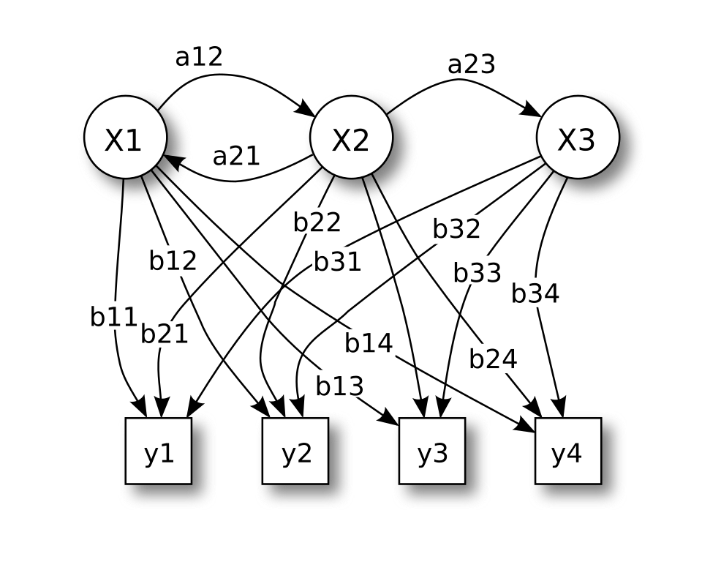
Fonctionnement du HMM
Architecture du modèle
Algorithmes
Figure 1. Probabilistic parameters of a hidden Markov model (example)
X — states
y — possible observations
a — state transition probabilities
b — output probabilities
Baum-Welch (EM)
Estimation itérative des paramètres (émissions, transitions) par maximum de vraisemblance
Viterbi
Décodage : séquence d'états la plus probable pour une séquence donnée (pas utilisé)
By Tdunningvectorization: Own work - Own work, CC BY 3.0, https://commons.wikimedia.org/w/index.php?curid=18125206
Chaîne de traitement
1. Séquence AA
20 acides aminés
2. Scoring HMM
Log-vraisemblance
3. Normalisation
Par longueur
4. Décision
Score pos > Score neg
6. MÉTHODOLOGIE
07

Slide 10
Résultats du HMM
Matrice de Confusion
Métriques de Performance
 | Prédit + | Prédit −
Réel + | 751 (TP) | 249 (FN)
Réel − | 192 (FP) | 808 (TN)
0.78
0.76
Accuracy
Précision
0.81
0.79
Rappel
F1-Score
Jeu de test : 500 positifs + 500 négatifs = 1000 séquences
Interprétation
Le HMM capture efficacement les signatures hydrophobes des segments transmembranaires. Le rappel de 0.81 indique une bonne sensibilité : peu de protéines membranaires réelles sont manquées.
La précision de 0.76 montre un taux de faux positifs modéré, acceptable pour un filtre de première intention. Le F1-score de 0.79 confirme un bon équilibre global pour une méthode probabiliste simple.
→ Performance satisfaisante pour un modèle sans information évolutionnaire.
7. RÉSULTATS
08

Slide 11
Comparaison avec DeepTMHMM
DeepTMHMM vs Réel
HMM vs DeepTMHMM
Précision : 0.62
Plus tolérant — accepte certains faux positifs pour ne rien manquer.
Rappel : 0.92
Meilleure détection des cas difficiles : protéines atypiques, signaux faibles.
 | Prédit + | Prédit −
Réel + | 1000 (TP) | 0 (FN)
Réel − | 292 (FP) | 708 (TN)
Précision : 1.00
Prédit membranaire uniquement en cas de forte confiance — quasi zero faux positif.
Rappel : ~0.71
Manque certains cas borderline ou atypiques (faible signal hydrophobe).
 | Prédit + | Prédit −
Réel + | 888 (TP) | 404 (FN)
Réel − | 55 (FP) | 653 (TN)
Note sur les comparaisons
Réalité du training: SwissProt
Point négatif: Réalité de la biologie vs Réalité des tags
=> Comparaison avec un meilleur modèle existant
8. COMPARAISON
09

Slide 12
Limites & Perspectives
LIMITES ACTUELLES
PERSPECTIVES
Pas de modélisation topologique fine : nombre d'hélices, orientation N-term/C-term non prédits
Architecture hybride HMM + NN : neural HMM pour combiner interprétabilité et puissance
Pas d'information évolutionnaire : pas de MSA ni de profils de conservation utilisés
Stacking avec DeepTMHMM : HMM comme filtre, DeepTMHMM pour la confirmation
Hypothèse markovienne d'ordre 1 : ne modélise pas les dépendances longues entre résidus
Optimisation du seuil : apprentissage du seuil par SVM ou régression logistique
Seuil fixe et log-vraisemblance brute : la classification repose sur un simple ratio de log-vraisemblances normalisé par la longueur.
Extension topologique : prédiction du nombre et de la position des segments TM
9. PERSPECTIVES
10

Slide 13
Conclusion
Un HMM simple capture efficacement les signatures globales des protéines membranaires
La topologie fine (nombre d'hélices, orientation) reste clé pour une caractérisation complète
Des questions ?
Merci pour votre attention

